Slide 1
高考化学信息题的应对策略

Slide 2
一、以表格呈现的类型
迁移信息
C
1.室温下进行下列实验，根据实验操作和现象所得到的结论正确的是
选项 | 实验操作和现象 | 结论
A. | 向X溶液中滴加几滴新制氯水，振荡，再加入少量KSCN溶液，溶液变为红色 | X溶液中一定含有Fe²⁺
B. | 向浓度均为0.05 mol·L⁻¹的NaI、NaCl混合溶液中滴加少量AgNO₃溶液，有黄色沉淀生成 | K_{sp}(AgI)> K_{sp}(AgCl)
C. | 向3 mL KI溶液中滴加几滴溴水，振荡，再滴加1mL淀粉溶液，溶液显蓝色 | Br₂的氧化性比I₂的强
D. | 用pH试纸测得：CH₃COONa溶液的pH约为9，NaNO₂溶液的pH约为8 | HNO₂电离出H⁺的能力比CH₃COOH的强
A.先滴加氯水，再加入KSCN溶液，溶液变红，说明存在Fe³⁺，而此时的Fe³⁺是否由Fe²⁺氧化而来是不能确定的，所以结论中一定含有Fe²⁺是错误的，故A错误；
B. 黄色沉淀为AgI，在定量分析中可以看出AgI比AgCl更难溶，则说明Ksp(AgI)<Ksp(AgCl)，故B错误；
C.溶液变蓝说明有单质碘生成，说明溴置换出KI中的碘，根据氧化还原反应的原理得出结论：Br₂的氧化性比I₂的强，故C正确；
D.CH₃COONa和NaNO₂溶液浓度未知，所以无法根据pH的大小，比较出两种盐的水解程度，也就无法比较HNO₂和CH₃COOH的电离的难易程度，故D错误；

Slide 3
2、根据下列实验操作和现象所得出的结论正确的是
C
多余信息
选项 | 实验操作和现象 | 结论
A. | 向苯酚浊液中滴加Na₂CO₃溶液，浊液变清 | 苯酚的酸性强于H₂CO₃的酸性
B. | 向碘水中加入等体积CCl₄，振荡后静置，上层接近无色，下层显紫红色 | I₂在CCl₄中的溶解度大于在水中的溶解度
C. | 向CuSO₄溶液中加入铁粉，有红色固体析出 | Fe²⁺的氧化性强于Cu²⁺的氧化性
D. | 向NaCl、NaI的混合稀溶液中滴入少量稀AgNO₃溶液，有黄色沉淀生成 | K_{sp}(AgCl) >K_{sp}(AgI)
苯酚和碳酸钠反应生成苯酚钠和碳酸氢钠，并不能生成碳酸，只可说明苯酚的酸性比HCO₃⁻强而比碳酸弱，故A错误。碘溶于CCl₄中显紫红色，说明碘在CCl₄中溶解度大于在水中溶解度，用CCl₄可以萃取碘水中的碘，B正确；向CuSO₄溶液中加入铁粉，发生的离子反应为：Fe+Cu²⁺=Fe²⁺+Cu，根据氧化剂的氧化性大于氧化产物可知，Cu²⁺的氧化性强于Fe²⁺，故C错误；向NaCl、NaI 的混合稀溶液中滴入少量AgNO₃ 溶液，若NaCl和 NaI等浓度，则Ksp小的先析出，可证明Ksp(AgCl)>Ksp(AgI)；若c(NaCl)小于 c(NaI)，即使先析出AgI，也无法证明Ksp(AgCl)>Ksp(AgI)，故D错误。

Slide 4
B
3、根据下列实验操作和现象所得到的结论正确的是
选项 | 实验操作和现象 | 结论
A. | 向苯酚溶液中滴加少量浓溴水、振荡，无白色沉淀 | 苯酚浓度小
B. | 向久置的Na₂SO₃溶液中加入足量BaCl₂溶液，出现白色沉淀；再加入足量稀盐酸，部分沉淀溶解 | 部分Na₂SO₃被氧化
C. | 向20%蔗糖溶液中加入少量稀H₂SO₄，加热；再加入银氨溶液；未出现银镜 | 蔗糖未水解
D. | 向某黄色溶液中加入淀粉 KI 溶液,溶液呈蓝色 | 溶液中含 Br₂
显现信息

Slide 5
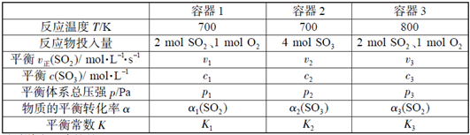
4、一定温度下，在三个容积相同的恒容密闭容器中按不同方式投入反应物，发生反应：2SO₂(g)+ O₂(g) 2SO₃(g)(正反应放热)，测得反应的相关数据如下。下列说法正确的是
v₁<v₂，c₂<2c₁ B. K₁>K₃，p₂>2p₃
C. v₁<v₃，α₁(SO₂)>α₃(SO₂) D. c₂>2c₃，α₂(SO₃)+α₃(SO₂)<1
CD
隐含信息
①容器1和容器2中温度相同，容器2充入4molSO₃，等效于充入4molSO₂和2molO₂，容器2中的反应物投入量是容器1中的两倍，反应物浓度越大，反应速率越大，则平衡时反应速率v₁<v₂ ；若容器1和2中SO₂转化率相等，则平衡时:c₂=2c₁，p₂=2p₁，容器2中P大，平衡正向移动，达到平衡时SO₃浓度增大，P减小，则c₂>2c₁，p₂<2p₁；若容器2中充入的是2molSO₃，则与容器1互为等效平衡，则有α₁(SO₂)+ α₂(SO₃)=1，现容器2中充入的是4molSO₃，增大压强，平衡向生成SO₃的方向移动，故α₂(SO₃)减小, α₁(SO₂)+ α₂(SO₃)<1；
②容器1和容器3中所投入反应物量相同，容器3温度比容器1高。温度越高，反应速率越大，则v₁<v₃ ；温度升高，平衡逆向移动，平衡常数K减小，平衡时SO₃的浓度减小，P增大，SO₂的转化率减小，则K₁>K₃，c₁>c₃，p₁<p₃，α₁(SO₂)> α₃(SO₂)。
综上所述，则有c₂>2c₁>2c₃；p₂<2p₁<2p₃,α₃(SO₂)+ α₂(SO₃)<1；故CD正确。

Slide 6
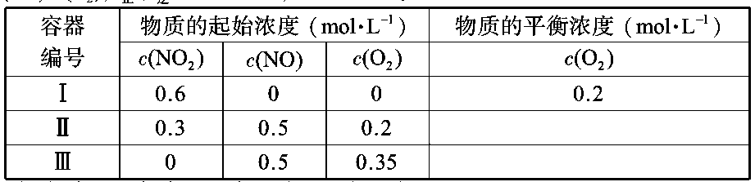
5、温度为T₁时，在三个容积均为1 L的恒容密闭容器中仅发生反应：2NO₂(g) 2NO(g)+O₂(g) (正反应吸热)。实验测得：v_{正}= v (NO₂)_{消耗}= k_{正}c²(NO₂)，v_{逆}= v(NO)_{消耗}= 2v (O₂)_{消耗}= k_{逆}c²(NO)• c(O₂)，k_{正}、k_{逆}为速率常数，受温度影响。 下列说法正确的是
A.达平衡时，容器Ⅰ与容器Ⅱ中的总压强之比为 4∶5
B.达平衡时，容器Ⅱ中 c(O₂)/c(NO₂) 比容器Ⅰ中的大
C.达平衡时，容器Ⅲ中 NO 的体积分数小于50%
D.当温度改变为 T₂时，若 k_{正}=k_{逆}，则 T₂> T₁
迁移信息
CD

Slide 7
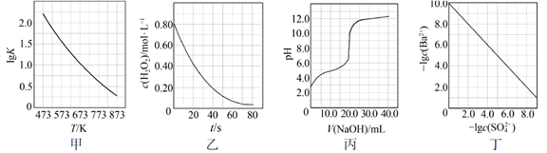
二、以坐标图呈现的类型
隐含信息
C
6.根据下列图示所得出的结论不正确的是
A. 图甲是CO(g)+H₂O(g)=CO₂(g)+H₂(g)的平衡常数与反应温度的关系曲线，说明该反应的ΔH<0
B. 图乙是室温下H₂O₂催化分解放出氧气的反应中c(H₂O₂)随反应时间变化的曲线，说明随着反应的进行H₂O₂分解速率逐渐减小
C. 图丙是室温下用0.1000 mol•L⁻¹NaOH溶液滴定20.00 mL 0.1000 mol•L⁻¹某一元酸HX的滴定曲线，说明HX是一元强酸
D. 图丁是室温下用Na₂SO₄除去溶液中Ba²⁺达到沉淀溶解平衡时，溶液中c(Ba²⁺)与c(SO₄²⁻)的关系曲线，说明溶液中c(SO₄²⁻)越大c(Ba²⁺)越小
由甲图可知，T升高，K减小，平衡逆向移动，升温，向吸热反应方向移动，故该反应△H<0，故A正确；乙图中，曲线的斜率越来越小，说明随着反应的进行，反应速率逐渐减小；随着反应的进行，反应物浓度逐渐减小，反应速率逐渐减小，跟图像吻合，故B正确；根据丙图曲线的起点可知，0.1mol/L的该一元酸HA的pH=2.8，则该酸为弱酸，故C错误；Ksp(BaSO₄)=c(Ba²⁺)•c(SO₄²⁻)，温度不变，Ksp为定值， c(SO₄²⁻)越大，c(Ba²⁺)越小 ，-lgc(Ba²⁺)-lgc(SO₄²⁻)=-lgKsp，故D正确

Slide 8
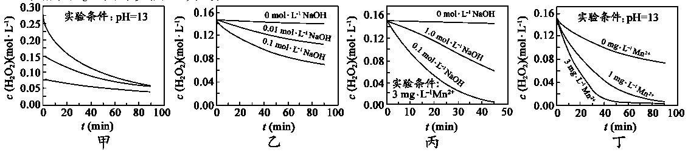
7、H₂O₂分解速率受多种因素影响。实验测得 70℃时不同条件下H₂O₂浓度随时间的变化如图所示。下列说法正确的是
A.图甲表明，其他条件相同时，H₂O₂浓度越小，其分解速率越快
B.图乙表明，其他条件相同时，溶液pH越小，H₂O₂分解速率越快
C.图丙表明，少量Mn²⁺存在时，溶液碱性越强，H₂O₂分解速率越快
D.图丙和图丁表明，碱性溶液中，Mn²⁺对H₂O₂分解速率的影响大
显现信息
D

Slide 9
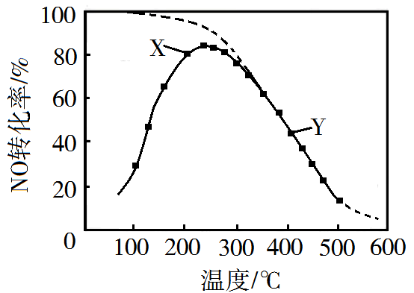
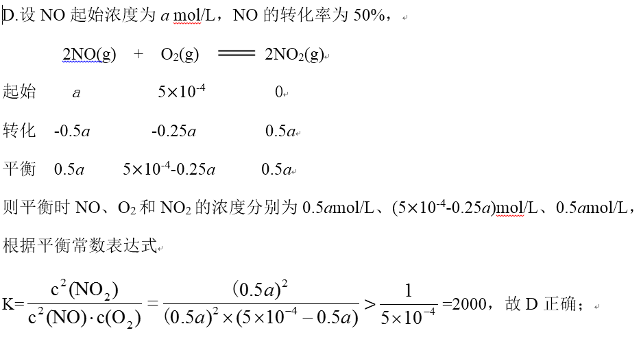
8.在恒压、NO和O₂的起始浓度一定的条件下，催化反应相同时间，测得不同温度下NO转化为NO₂的转化率如图中实线所示(图中虚线表示相同条件下NO的平衡转化率随温度的变化)。下列说法正确的是
A. 反应2NO(g)+O₂(g) 2NO₂(g)的ΔH>0
B. 图中X点所示条件下，延长反应时间能提高NO转化率
C. 图中Y点所示条件下，增加O₂浓度不能提高NO转化率
D. 380℃下，c_{起始}(O₂)=5.0×10⁻⁴ mol•L⁻¹，NO平衡
转化率为50%，则平衡常数K>2000
BD
隐含信息

Slide 10
三、以数据呈现的类型
干扰信息
9.室温下，反应HCO₃⁻+H₂O H₂CO₃+OH⁻的平衡常数K=2.2×10⁻⁸。将NH₄HCO₃溶液和氨水按一定比例混合，可用于浸取废渣中的ZnO。若溶液混合引起的体积变化可忽略，室温时下列指定溶液中微粒物质的量浓度关系正确的是
A. 0.2mol•L⁻¹氨水：c(NH₃•H₂O)>c(NH₄⁺)>c(OH⁻)>c(H⁺)
B. 0.2mol•L⁻¹NH₄HCO₃溶液(pH>7)：
c(NH₄⁺)>c(HCO₃⁻)> c(H₂CO₃) >c(NH₃•H₂O)
C. 0.2mol•L⁻¹氨水和0.2mol•L⁻¹NH₄HCO₃溶液等体积混合：
c(NH₄⁺) +c(NH₃•H₂O)=c(H₂CO₃)+c(HCO₃⁻)+c(CO₃²⁻)
D. 0.6mol•L⁻¹氨水和0.2mol•L⁻¹NH₄HCO₃溶液等体积混合：
c(NH₃•H₂O)+c(CO₃²⁻)+c(OH⁻)=0.3mol•L⁻¹+c(H₂CO₃)+c(H⁺)
BD
质子守恒
物料守恒: c(NH₄⁺)+c(NH₃∙H₂O)=4[c(H₂CO₃)+c(HCO₃⁻)+c(CO₃²⁻)] ①
电荷守恒：c(NH₄⁺)+c(H⁺)=c(HCO₃⁻)+2c(CO₃²⁻)+c(OH⁻) ②

Slide 11
数据信息
10、H₂C₂O₄为二元弱酸，K_{a1} (H₂C₂O₄ ) =5.4×10⁻²，K_{a2} (H₂C₂O₄ ) =5.4×10⁻⁵，设H₂C₂O₄溶液中c(总)=c(H₂C₂O₄) +c(HC₂O₄⁻) +c(C₂O₄²⁻)。室温下用NaOH溶液滴定25.00 mL 0.1000 mol·L⁻¹ H₂C₂O₄溶液至终点。滴定过程得到的下列溶液中微粒的物质的量浓度关系一定正确的是
A. 0.1000 mol·L⁻¹ H₂C₂O₄溶液：
c(H⁺)=0.1000 mol·L⁻¹+c(C₂O₄²⁻) +c(OH⁻)−c(H₂C₂O₄)
B. c(Na⁺) =c(总)的溶液：c(Na⁺) >c(H₂C₂O₄) >c(C₂O₄²⁻) >c(H⁺)
C. pH=7的溶液：c(Na⁺)=0.10 mol·L⁻¹+c(C₂O₄²⁻)−c(H₂C₂O₄)
D. c(Na⁺)=2c(总)的溶液：c(OH⁻)−c(H⁺)=2c(H₂C₂O₄)+c(HC₂O₄⁻)
AD
NaHC₂O₄溶液，比较水解(Kh₂)与电离(Ka₂)的大小！
电荷守恒，溶液稀释
Na₂C₂O₄溶液，质子守恒

Slide 12
四、以符号呈现的类型
隐含信息
A
11.室温下，下列各组离子在指定溶液中能大量共存的是
A. 0.1 mol·L⁻¹NaOH溶液：Na⁺、K⁺、CO₃²⁻、AlO₂⁻
B. 0.1 mol·L⁻¹FeCl₂溶液：K⁺、Mg²⁺、SO₄²⁻、MnO₄⁻
C. 0.1 mol·L⁻¹K₂CO₃溶液：Na⁺、Ba²⁺、Cl⁻、OH⁻
D. 0.1 mol·L⁻¹H₂SO₄溶液：K⁺、NH₄⁺、NO₃⁻、HSO₃⁻

Slide 13
A选项是一个碱性环境，没有存在能与氢氧根发生反应的离子，故A正确；
B选项是一个亚铁离子和氯离子的环境，选项中有高锰酸根可以与铁离子反应，故错误；
C选项是一个钾离子和碳酸根的环境，选项中存在钡离子可以与碳酸根发生反应生成沉淀，故错误；
D选项是氢离子和硫酸根的环境，选项中有硝酸根和亚硫酸氢根，其中硝酸根可以与氢离子结合成硝酸，硝酸具有强氧化性可以氧化亚硫酸氢根，故错误。

Slide 14
12. 常温下，下列各组离子在指定溶液中能大量共存的是
A.无色透明的溶液中: Fe³⁺、Mg²⁺、SCN –、Cl –
B. c(H⁺)/ c(OH–) = 1×10⁻¹²的溶液中: K⁺、Na⁺、CO₃²⁻、NO₃⁻
C. c(Fe²⁺) =1 mol•L⁻¹的溶液中: K⁺、NH₄⁺、MnO₄⁻、SO₄²⁻
D.能使甲基橙变红的溶液中: Na⁺、NH₄⁺、SO₄²⁻、HCO₃⁻
B
迁移信息

Slide 15
五、以文字呈现的类型
13.在给定条件下，下列选项所示的物质间转化均能实现的是
A.
B.
C.
D.
NaCl(aq)
电解
Cl₂(g)
Fe(s)
FeCl₂(s)
迁移信息
MgCl₂(aq)
石灰乳
Mg(OH)₂(s)
煅烧
MgO (s)
B
O₂(g)
点燃
S(s)
SO₃(g)
H₂O(l)
H₂SO₄(aq)
H₂(g)
高温高压催化剂
CO₂(g)
NaCl(aq)
N₂(g)
NH₃(g)
Na₂CO₃(s)
【详解】A. 电解条件时应看清是电解水溶液还是电解熔融态物质；氯气的氧化性强，与铁单质反应直接生成氯化铁，故A错误；
B. 根据‘强碱制弱碱’原理制备氢氧化镁；氯化镁与石灰乳发生复分解反应生成氢氧化镁，氢氧化镁高温煅烧生成氧化镁和水，故B正确；
C. 注意生成二氧化硫与三氧化硫的条件；硫单质在空气中燃烧只能生成SO₂，SO₂在与氧气在催化剂条件下生成SO₃，故C错误；
D. 氨气、二氧化碳和氯化钠反应制备碳酸氢钠是利用碳酸氢钠的溶解度低；氨气与二氧化碳和氯化钠溶液反应生成碳酸氢钠，碳酸氢钠受热分解可生成碳酸钠，故D错误；

Slide 16
14、下列指定反应的离子方程式正确的是
A. 饱和Na₂CO₃溶液与CaSO₄固体反应：
CO₃²⁻+CaSO₄ CaCO₃+SO₄²⁻
B. 酸化NaIO₃和NaI的混合溶液：
I⁻ +IO₃⁻+6H⁺=I₂+3H₂O
C. KClO碱性溶液与Fe(OH)₃反应：
3ClO⁻+2Fe(OH)₃=2FeO₄²⁻+3Cl⁻+4H⁺+H₂O
D. 电解饱和食盐水：
2Cl⁻+2H⁺ Cl₂↑+ H₂↑
A
隐含信息
通电

Slide 17
A项，饱和Na₂CO₃溶液与CaSO₄发生复分解反应生成更难溶于水的CaCO₃，反应的离子方程式为CO₃²⁻+CaSO₄ CaCO₃+SO₄²⁻，A项正确；
B项，电荷不守恒，得失电子不守恒，正确的离子方程式为5I⁻+IO₃⁻+6H⁺=3I₂+3H₂O，B项错误；
C项，在碱性溶液中不可能生成H+，正确的离子方程式为3ClO⁻+2Fe(OH)₃+4OH⁻=3Cl⁻+2FeO₄²⁻+5H₂O，C项错误；
D项，电解饱和食盐水生成NaOH、H₂和Cl₂，电解饱和食盐水的离子方程式为2Cl⁻+2H₂O Cl₂↑+ H₂↑+2OH⁻，D项错误。
通电

Slide 18
六、以方程式呈现的类型
方程式信息
15、通过以下反应可获得新型能源二甲醚(CH₃OCH₃ )。下列说法不正确的是
①C(s) + H₂O(g)=CO(g) + H₂ (g) ΔH₁ = a kJ•mol⁻¹
②CO(g) + H₂O(g)=CO₂ (g) + H₂ (g) ΔH ₂ = b kJ•mol⁻¹
③CO₂ (g) + 3H₂ (g)=CH₃OH(g) + H₂O(g) ΔH ₃ = c kJ•mol⁻¹
④2CH₃OH(g)=CH₃OCH₃ (g) + H₂O(g) ΔH ₄ = d kJ•mol⁻¹
A. 反应①、②为反应③提供原料气
B. 反应③也是 CO₂资源化利用的方法之一
C. 反应2CH₃OH(g)=CH₃OCH₃(g)+H₂O(l)的ΔH =d kJ•mol⁻¹
D. 反应 2CO(g)+4H₂(g)=CH₃OCH₃(g)+H₂O(g)的
ΔH =(2b+2c+d) kJ•mol⁻¹
C
②x2+③x2+④

Slide 19
16.氢气与氧气生成水的反应是氢能源应用的重要途径。下列有关说法正确的是
A.一定温度下反应2H₂(g)+O₂(g)=2H₂O(g)能自发进行，该反应ΔH<0
B.氢氧燃料电池负极反应为O₂+2H₂O+4e⁻= 4OH⁻
C.常温常压下，氢氧燃料电池放电过程中消耗11.2 L H₂，转移电子的数目为6.02×10²³
D.反应2H₂(g)+O₂(g) = 2H₂O(g)的ΔH 可通过下式估算：
ΔH=反应中形成新共价键的键能之和−反应中断裂旧共价键的键能之和
隐含信息
A

Slide 20
A.体系能量降低和混乱度增大都有促使反应自发进行的倾向，该反应属于混乱度减小的反应，能自发说明该反应为放热反应，即∆H<0，故A正确；
B.氢氧燃料电池，氢气作负极，失电子发生氧化反应，中性条件的电极反应式为:2H₂ - 4e⁻ =4H⁺，故B错误；
C.常温常压下，Vm≠22.L/mol，无法根据气体体积进行微粒数目的计算，故C错误；
D.反应中，应该如下估算：∆H=反应中断裂旧化学键的键能之和-反应中形成新共价键的键能之和，故D错误；

Slide 21
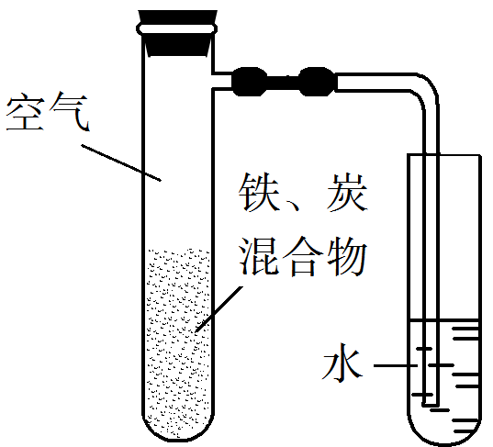
七、以装置图呈现的类型
显现信息
17.将铁粉和活性炭的混合物用NaCl溶
液湿润后，置于如图所示装置中，进行铁的电化学腐
蚀实验。下列有关该实验的说法正确的是
A.铁被氧化的电极反应式为Fe−3e⁻ = Fe³⁺
B.铁腐蚀过程中化学能全部转化为电能
C. 活性炭的存在会加速铁的腐蚀
D. 以水代替NaCl溶液，铁不能发生吸氧腐蚀
C

Slide 22
本题考查金属铁的腐蚀。根据电解质溶液的酸碱性可判断电化学腐蚀的类型，电解质溶液为酸性条件下，铁发生的电化学腐蚀为析氢腐蚀，负极反应为：Fe-2e⁻=Fe²⁻；正极反应为：2H⁺ +2e⁻=H₂；电解质溶液为碱性或中性条件下，发生吸氧腐蚀，负极反应为：Fe-2e⁻=Fe²⁻；正极反应为：O₂+H₂O +4e⁻=4OH⁻。根据实验所给条件可知，本题铁发生的是吸氧腐蚀，负极反应为：Fe-2e⁻=Fe²⁻；正极反应为：O₂+H₂O +4e⁻=4OH⁻；A.在铁的电化学腐蚀中，铁单质失去电子转化为二价铁离子，即负极反应为：Fe-2e⁻=Fe²⁻，故A错误；
B.铁的腐蚀过程中化学能除了转化为电能，还有一部分转化为热能，故B错误；
C.活性炭与铁混合，在氯化钠溶液中构成了许多微小的原电池，加速了铁的腐蚀，故C正确
D.以水代替氯化钠溶液，水也呈中性，铁在中性或碱性条件下易发生吸氧腐蚀，故D错误；

